Slide 1
CASTLE CLASH(?)
Guilherme Meneses
a040267

Slide 2
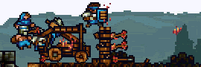
Sobre

Slide 3
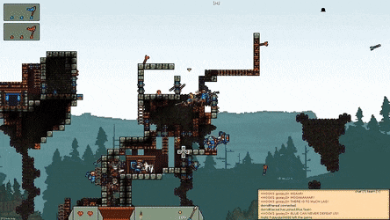
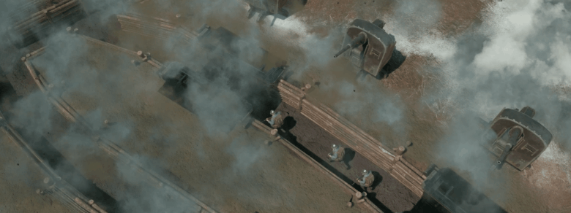
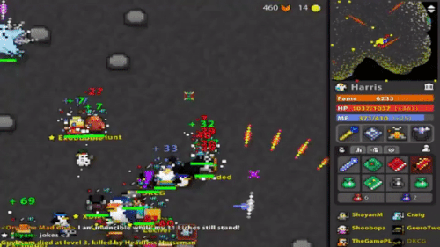
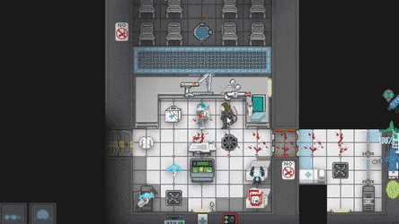
Referências
King Arthur’s Gold
Foxhole
Minecraft
Realm of the Mad God
Space Station 13
Dnd & fantasy tropes

Slide 4
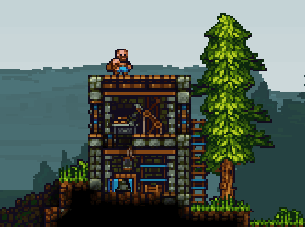
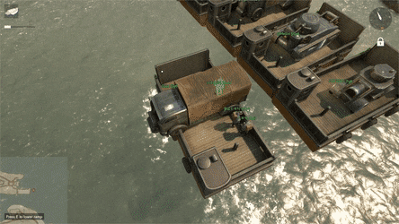
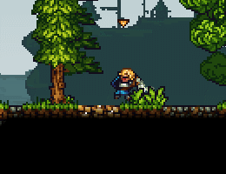
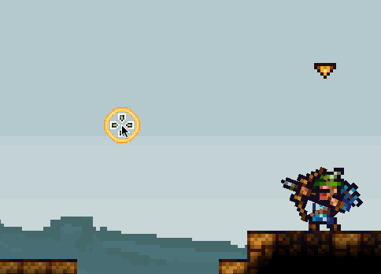
Mecânicas principais
Mining
Crafting
Logistica (LOGI)
Archery
Witchcraft
Farming & food
Construction
Npcs

Slide 5

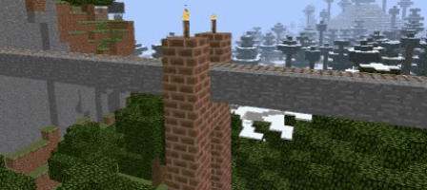
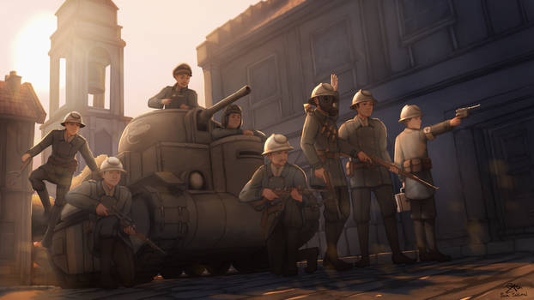
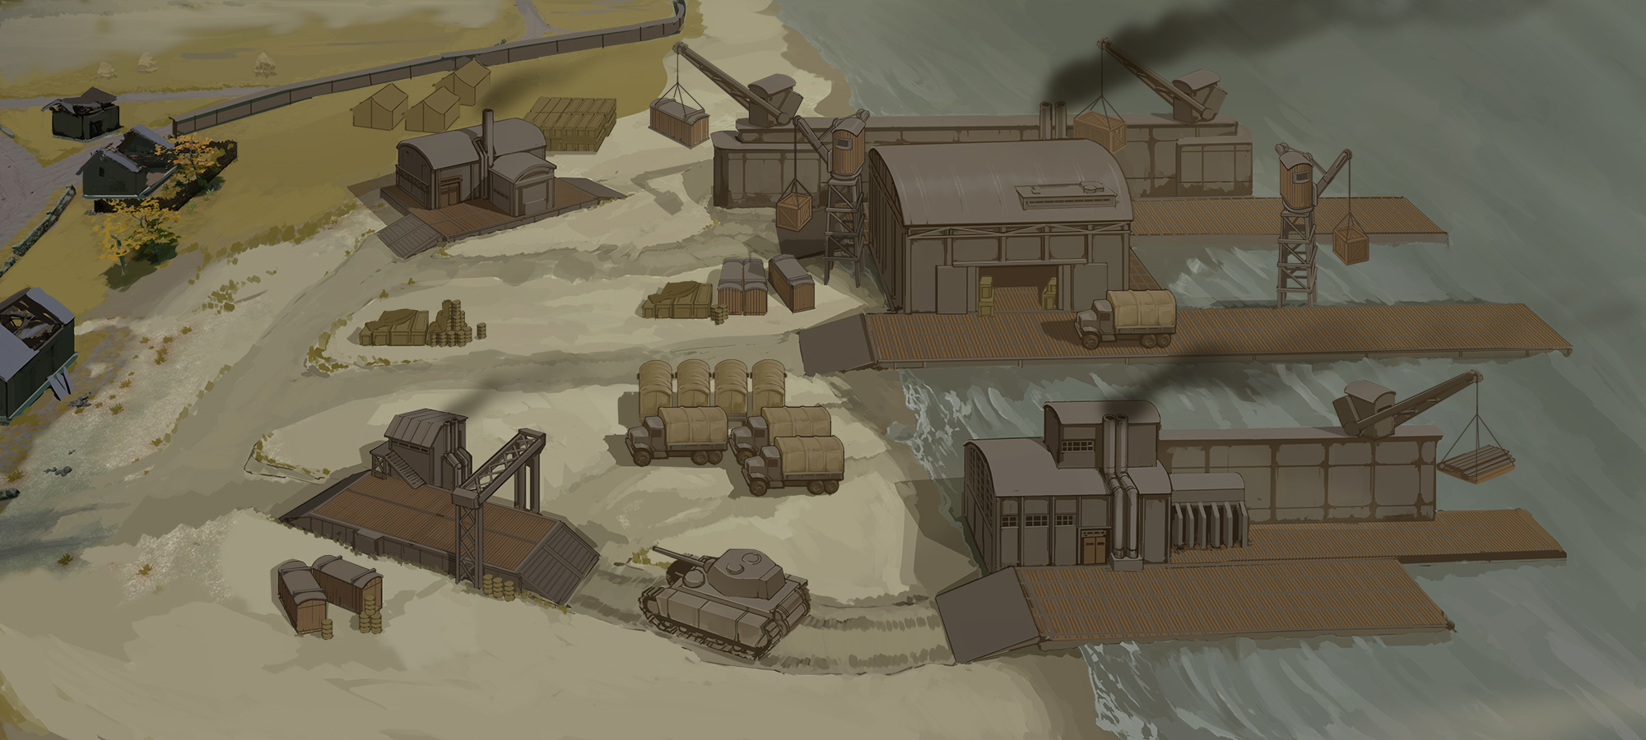
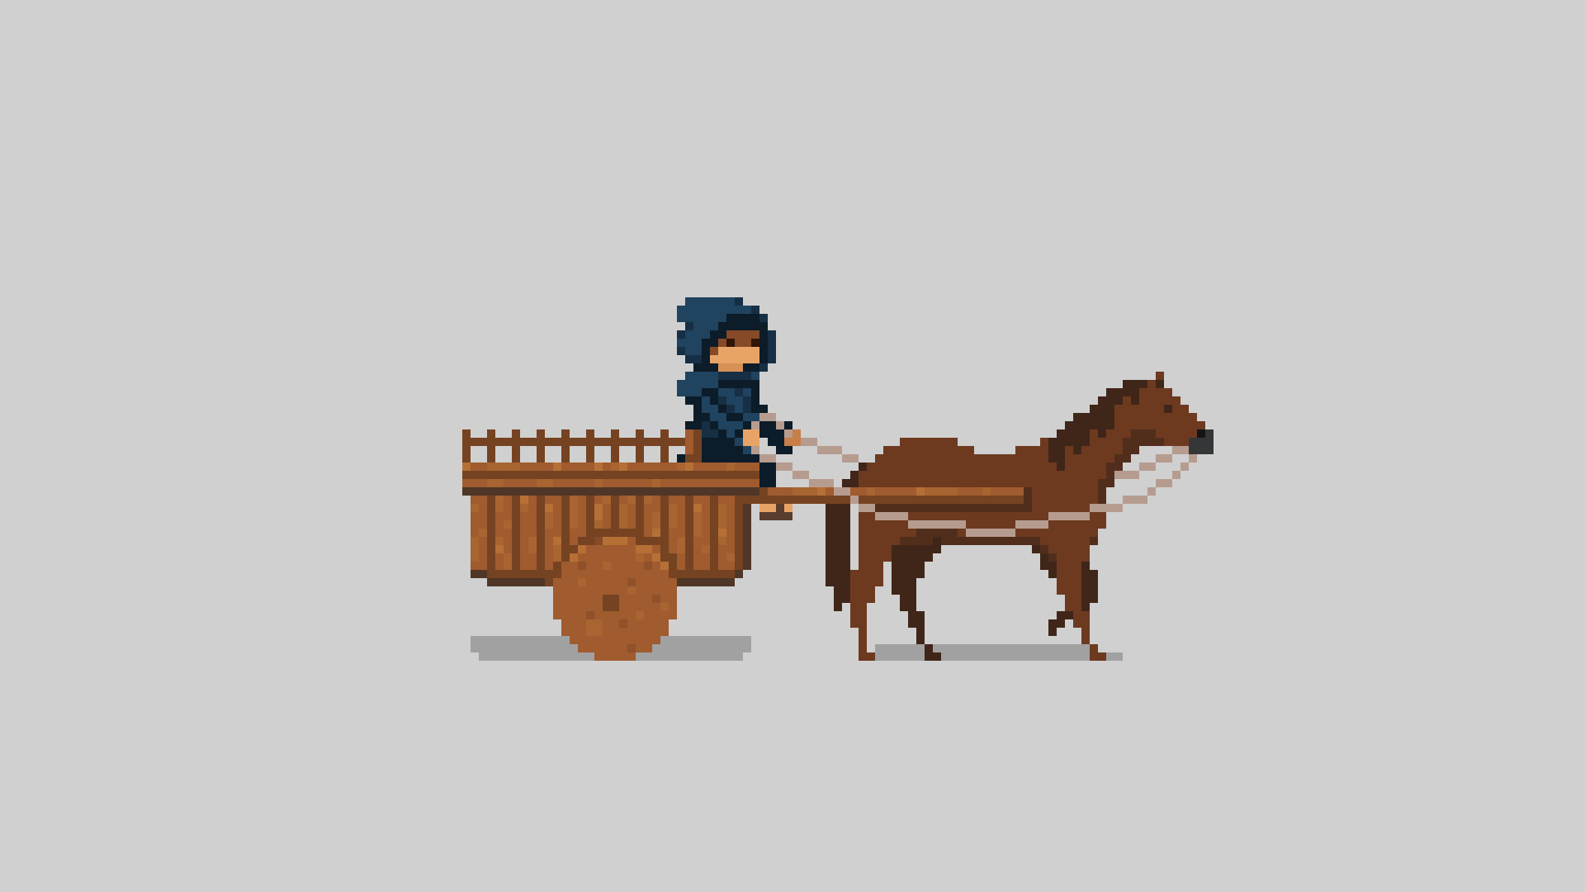
L.O.G.I. (Logistics Organisation for General Improvement)

Slide 6
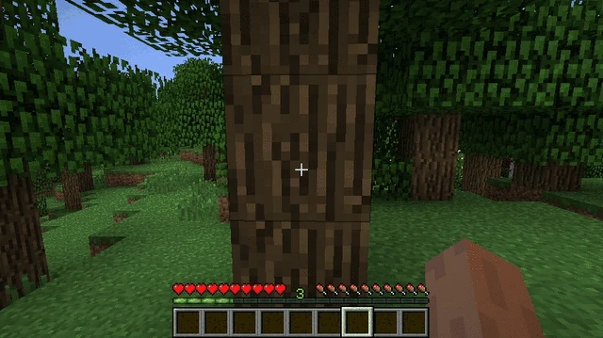
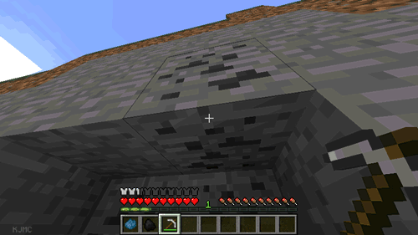
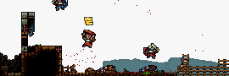
Um bocadinho de gameplay
Preparei com a minha guilda no nosso discord, foi-nos distribuídos tarefas a cada um, eu neste jogo vou ser mineiro, *Jogo Começa* vou abater estas árvores rapidamente, agora que tenho madeira vou criar uma basic workbench, afinal não é preciso porque um colega já a criou, vou criar então a minha primeira picareta e vou para a mina minar pedra, enquanto que estou na mina a minar fomos atacados pela equipa inimiga e perdemos a posse dessa mina, dou respawn peço ao chefe da guilda para me mudar para um guerreiro e crio uma espada de pedra com os recursos que os outros mineiros deixaram, junto-me a outros jogadores e atacamos a mina, recuperando-a, neste jogo servirei melhor se for um guerreiro portanto assim permanecerei o mesmo, vou-me juntar à frontline mas preciso de armadura e armas melhores, como ainda é cedo ainda não têm muita armadura portanto vou ter de me contentar por uma espada melhor simplesmente, estou agora na frente há muitos amigos e inimigos a morrer, dou umas espadadas nuns inimigos mas são muitos, fui ferido com uma seta! Volto para trás para recuperar vida mas não é preciso, um feiticeiro da minha equipa chegou com Healing spell, já tenho vida e volto para a frontline.

